Slide 1
2020-2학기 경제정보분석(ECO2005-02) 팀프로젝트 중간발표
소득 수준에 따라
자연 환경은
어떻게 더 개선되거나,
더 악화될 수 있는가?
: 환경쿠즈네츠곡선에 관한 이야기
1조
20190582 윤혜진
20160375 김현수
20190628 조민규
Contents
1. 주제 선정 배경
2. 쿠즈네츠 곡선
3. 데이터 선정
4. 분석 결과
5. 앞으로의 진행 방향

Slide 2
2020-2학기 경제정보분석(ECO2005-02) 팀프로젝트 중간발표
소득 수준에 따라
자연 환경은
어떻게 더 개선되거나,
더 악화될 수 있는가?
: 환경쿠즈네츠곡선에 관한 이야기
1조
20190582 윤혜진
20160375 김현수
20190628 조민규
Contents
1. 주제 선정 배경
2. 쿠즈네츠 곡선
3. 데이터 선정
4. 분석 결과
5. 앞으로의 진행 방향

Slide 3


주제 선정 배경

Slide 4

“
경제 발전을 위해서는
환경 파괴가 필연적이다?
공유지의 비극:
”
“파멸은 모든 인간이 달려가는 최종 목적지다. 공유 자원은 자유롭게 이용해야 한다고 믿는 사회에서 각 개인이 자신의 최대 이익만을 추구할 때 도달하는 곳이 바로 이 파멸인 것이다. 이처럼 공유 자원에서 보장되는 자유는 모두를 파멸의 길로 이끈다.”
- Hardin, G (1968). “The Tragedy of the Commons”.

Slide 5
“
경제 발전을 위해서는
환경 파괴가 필연적이다?
공유지의 비극:
”
“파멸은 모든 인간이 달려가는 최종 목적지다. 공유 자원은 자유롭게 이용해야 한다고 믿는 사회에서 각 개인이 자신의 최대 이익만을 추구할 때 도달하는 곳이 바로 이 파멸인 것이다. 이처럼 공유 자원에서 보장되는 자유는 모두를 파멸의 길로 이끈다.”
- Hardin, G (1968). “The Tragedy of the Commons”.

Slide 6

“
경제발전과 자연환경 간의 관계가 과연 이러한 막연한 ‘상식’대로 나타날까?
”

Slide 7

환경 쿠즈네츠 곡선

Slide 8
설명!

Slide 9

데이터 선정

Slide 10



데이터 선정 1.
East Asia
데이터 수집의 어려움(언어의 장벽)
높은 사회문화적 동질성 및 상호연관성
경제 발전 시점의 차이

Slide 11
데이터 선정 1.
East Asia
데이터 수집의 어려움(언어의 장벽)
높은 사회문화적 동질성 및 상호연관성
경제 발전 시점의 차이

Slide 12

데이터 선정 2.
Air Pollution
대다수의 선행연구에서 채택
풍부한 자료
SO₂, CO₂ …

Slide 13
데이터 선정 2.
Air Pollution
대다수의 선행연구에서 채택
풍부한 자료
SO₂, CO₂ …

Slide 14

데이터 선정 3.
Income
GNI(국민총소득)
…

Slide 15
데이터 선정 3.
Income
GNI(국민총소득)
…

Slide 16
추가 사항!

Slide 17

분석 결과

Slide 18
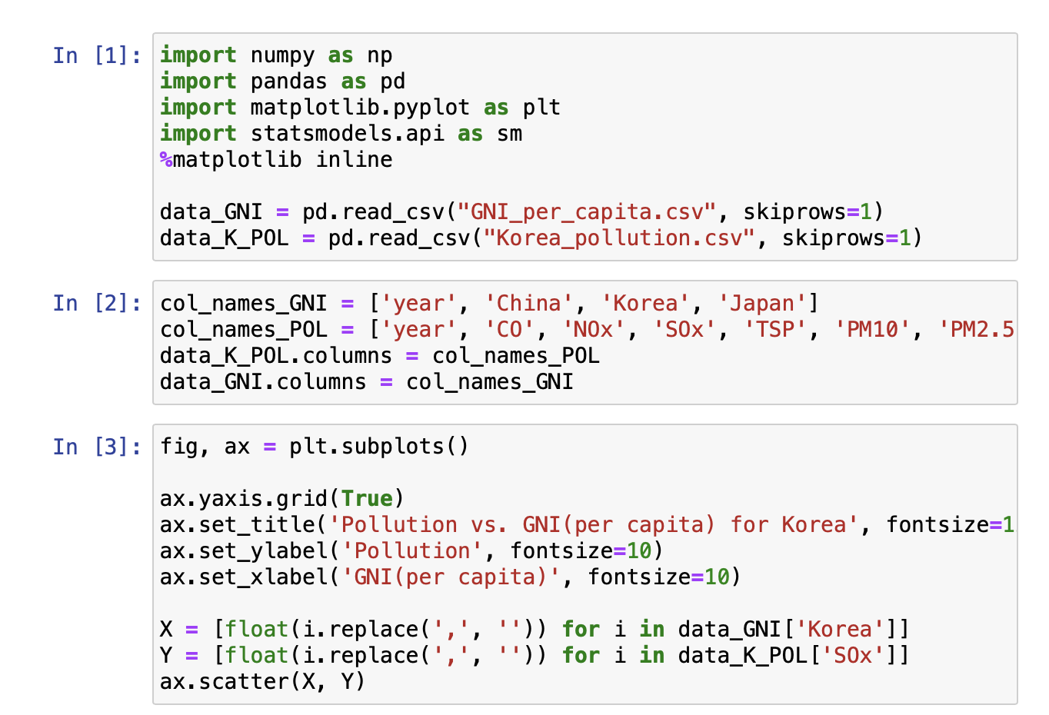

Slide 19
a

Slide 20
b

Slide 21
c

Slide 22
그래프!

Slide 23

앞으로의 진행방향

Slide 24
!
대부분의 기존 분석은…?

Slide 25

환경쿠즈네츠 곡선이 존재하는가?
소득 전환점은 어떻게 되는가?
공해 수준과 1인당 국민소득을 회귀분석
관계가 존재하는지의 여부를 검증
모든 오염원이 역U자형과 같은 모양을 보이는가?
김정인, & 오경희. (2005). 한국의 환경쿠즈네츠 곡선에 관한 고찰. 통계연구, 10, 6-6.

Slide 26

“
소득 수준과 환경 오염 간의 관계는 어떻게 ‘설명’할 수 있는가?
”

Slide 27
!
기존 연구에서는 …

Slide 28
환경기술 투자 증가
→ 오염저감 기술 확대
(Andreoni and Levinson, 1998)
산업구조의 변화
→ (환경 피해가 적은)
서비스업 비중의 확대
(Torras and Boyce, 1998)
소득 수준
높은 삶의 질 추구 성향
→ 환경 개선에 대한 정책적 요구 증가
(Galeotti and Lanza, 1999)
오염에 대한 직접적 인지
생존권 확보 차원에서 환경 개선 요구가 증대
(Duroy, 2005)
강희찬. (2013). 인식수준이 환경오염물질 배출량 변화에 미치는 영향-환경쿠즈네츠 곡선 가설 연구. 자원· 환경경제연구, 22(3), 437-457.

Slide 29
결론적으로 …
한중일 환경 쿠즈네츠 곡선 분석 자체를 보완(데이터…)
(가능하다면) 설명 변수를 추가 → 선행연구 더 살펴볼 필요

Slide 30
Q & A
궁금하신 점이나, 분석과 관련하여 질문 있으시면
자유롭게 말씀해주세요!

Slide 31
감사합니다.

